Slide 1
Team og kohæsion
2025

Slide 2
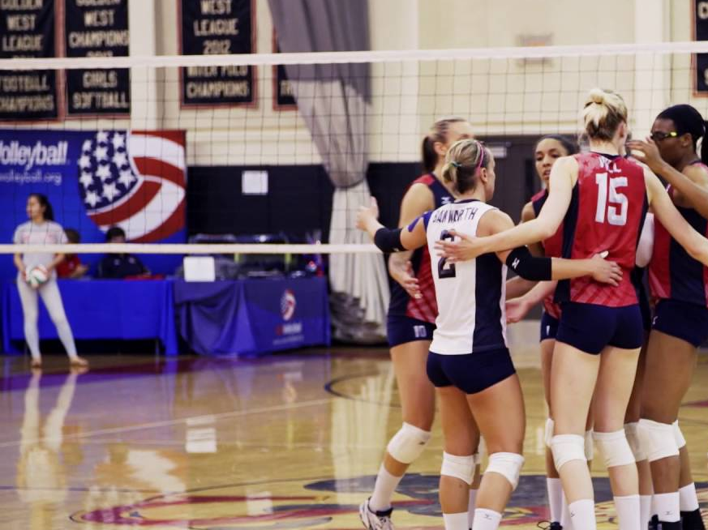
Gruppe og team
Hvad er en gruppe?
En gruppe består af individer mellem hvilke, der er interaktioner.
Hvad er et team så?
Et team er gruppe, der har et fælles mål.
Karakteriseret ved at individerne er afhængige af hinanden, når de skal nå målet.

Slide 3
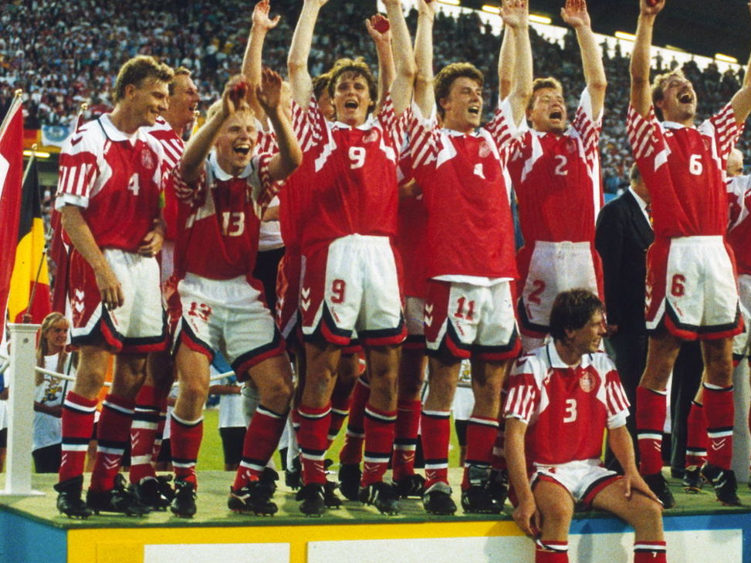
Synergieffekt og ringelmanneffekten
Synergieffekten på et team
Synergieffekten medfører, at helheden er stærkere end summen af de enkelte dele.
Eksempler? Har I selv oplevet det?
Ringelmanneffekten
Den enkeltes indsats falder i takt med at antallet af teammedlemmerne stiger.
Vigtigt at træneren sikrer at alle medlemmer føler sig værdifuld for teamet.

Slide 4
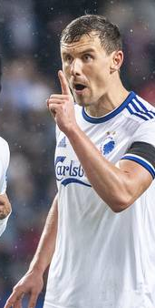
Teamets udvikling
De fem faser:
Formning
Storming
Norming
Performing
Afslutning

Slide 5
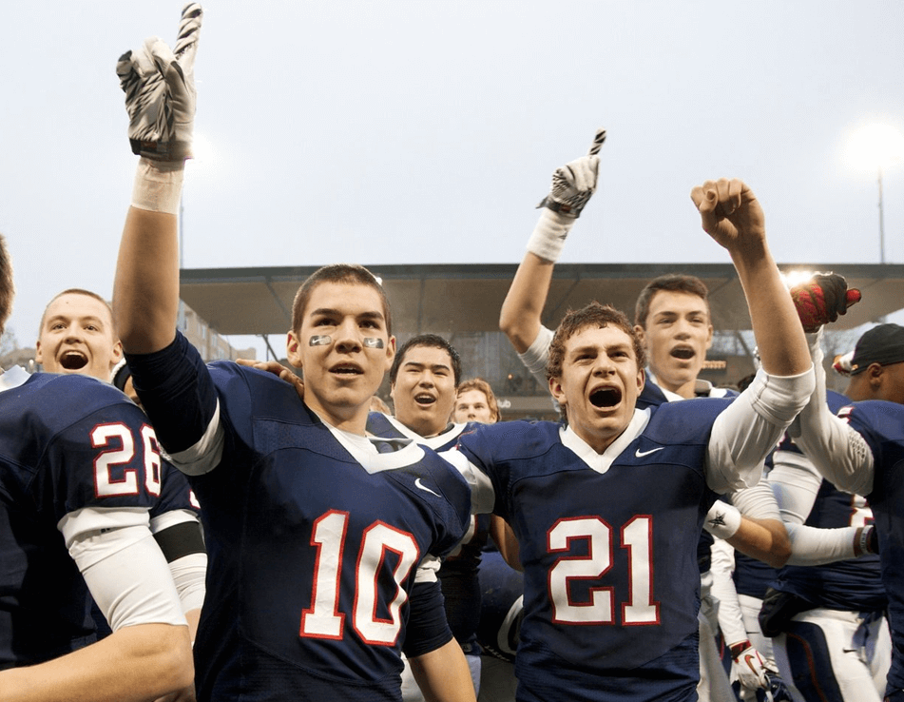
Forming
Teamet dannes
Medlemmerne lærer hinanden og målet at kende
Opgaven diskuteres og en hensigtsmæssig metode vælges
Sociale aktiviteter for at lære hinanden at kende
Uenighed om hvordan opgaven skal løses kan føre til usikkerhed

Slide 6
Storming
Medlemmerne markerer sig overfor hinanden
Vise hvordan man er som person, på og udenfor banen
Påtage/tilkæmpe sig en attraktiv rolle
Prøver hinanden af → konfrontation og evt. konflikt
Hvis en konflikt løses på en god måde kan det fører til en øget selvopfattelse blandt medlemmerne

Slide 7
Norming
Udvikling af teamets normer
Definition af forventninger og mål
Samarbejdsevne ift. målene stiger
Rollekonflikter er overstået
Gensidig respekt (bl.a. om den enkeltes bidrag)
Fungerer bedre sammen socialt

Slide 8
Performing
Teamet fungerer som en enhed
Ønske om hinandens succes
Egen indsats kombineres med teamets mål hvilket fører til at den enkelte præsterer optimalt

Slide 9
Afslutning
Teamet afvikles
Når opgaven er løse succesfuldt → tilfredshedsfølelse
Ikke succesfuldt → svært at accepterer afslutning

Slide 10
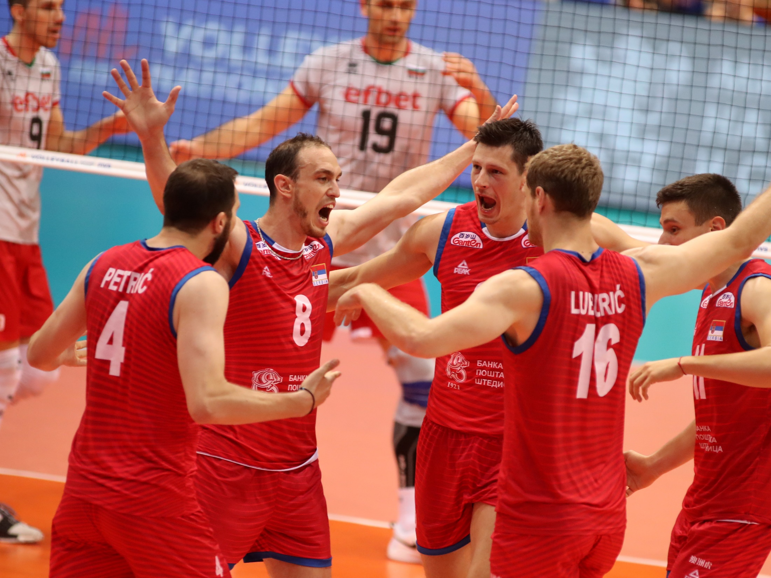
Kohæsion
Kohæsion:
Beskriver teamets sammenhængskraft
To former for kohæsion:
Opgavekohæsion
Social kohæsion

Slide 11
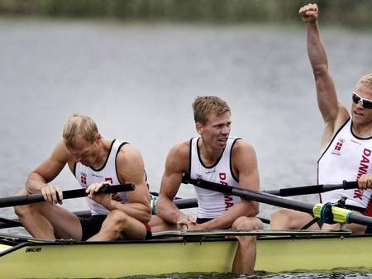
Opgavekohæsion
Hvor godt samarbejder teamet om at nå specifikke mål?
Hvordan kommer opgavekohæsion til udtryk?
Eksempel på team i volleyball

Slide 12
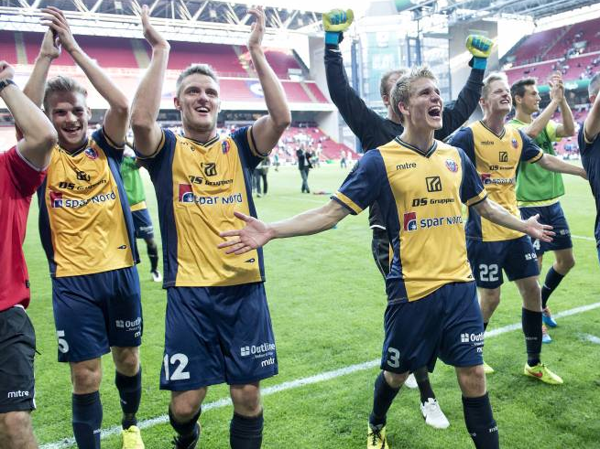
Socialkohæsion
Hvor godt kan teammedlemmerne lide hinanden? Sætter de pris på fællesskabet?

Slide 13
Kohæsion og præstation
Gode præstationer
Høj kohæsion

Slide 14
Kohæsion og præstation
Dårlige præstationer
Lav kohæsion

Slide 15
Så kohæsion er godt, men
Gruppepres
Gruppetænkning

Slide 16
Forskellige typer af idrætshold
Uafhængige idrætshold:
Opgaven er i høj grad baseret på individuelle færdigheder.
Co-aktive idrætshold:
Til opgaven kræves en relativ enkel grad af koordination og kommunikation.
Interaktive idrætshold:
Præstationen afhænger af et komplekst samspil mellem medlemmerne.

Slide 17
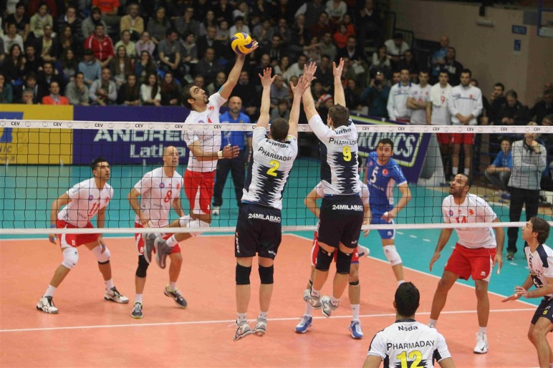
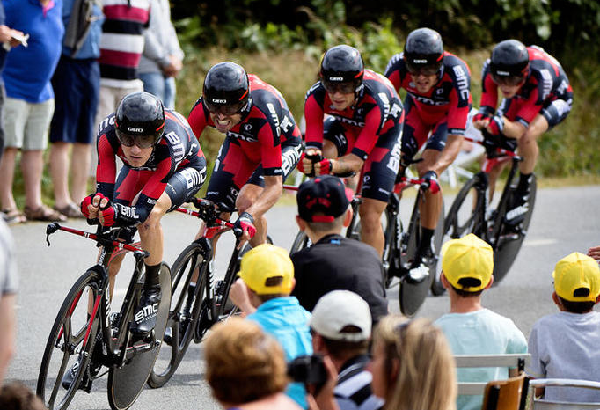
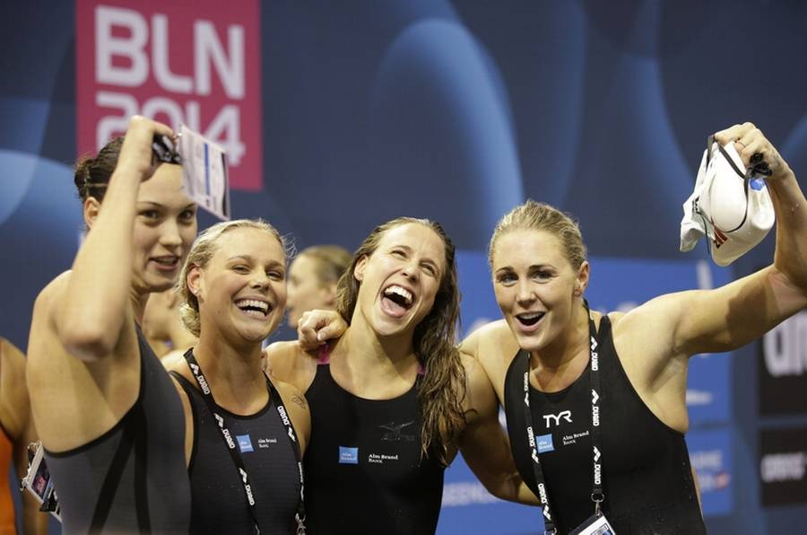
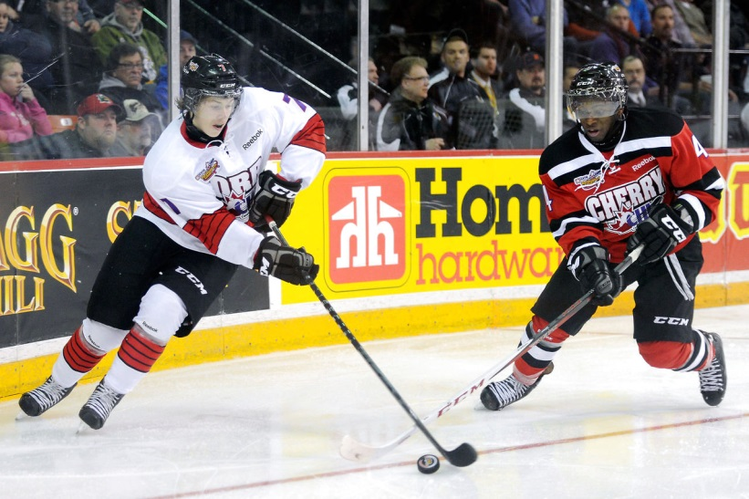
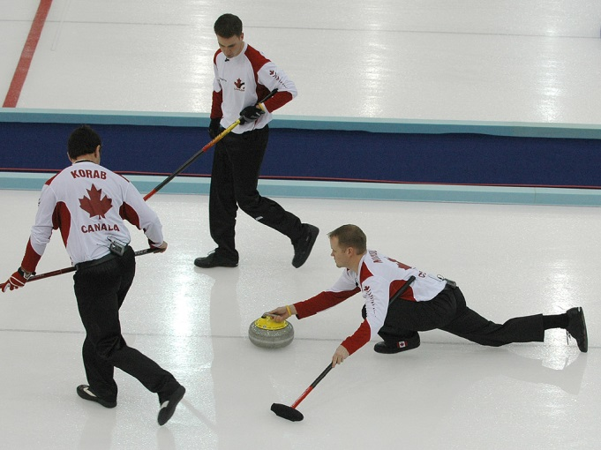
Hvad er disse idrætshold?

Slide 18
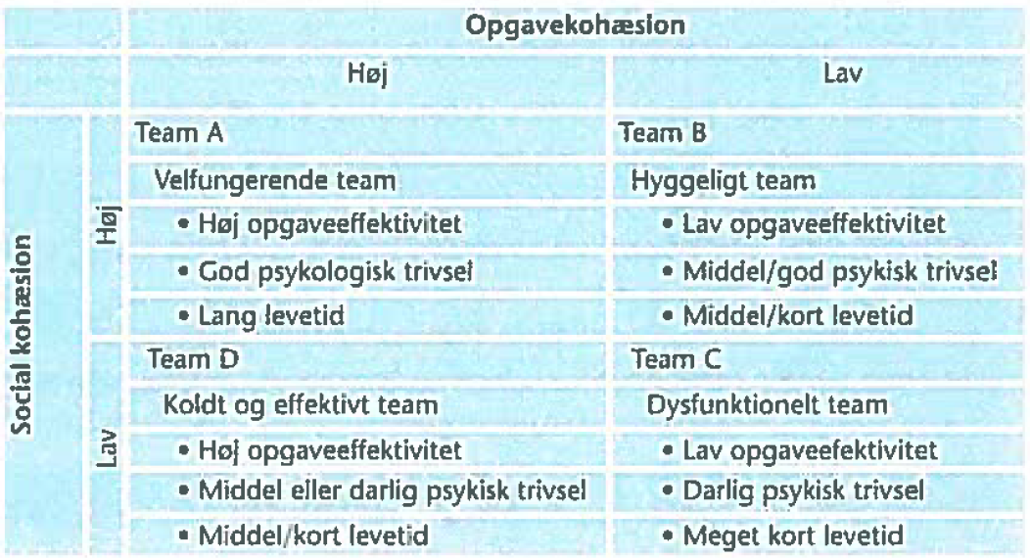
Fire typer af teams

Slide 19
Socialkohæsion og præstation
Social kohæsion er vigtig for præstationsevnen!
Er den altafgørende for præstationsevnen?
Specielt afgørende i interaktive idrætter.

Slide 20
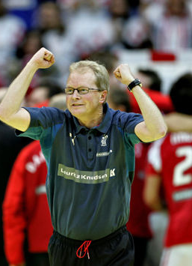
Roller
For at et team er effektivt er det afgørende at teamets medlemmer kender og udfylder bestemte roller:
Den formelle rolle:
Denne tildeles af træneren. Fx anføreren eller højre wing.
Den uformelle rolle:
Disse udvikler sig gennem interaktioner mellem teamets medlemmer.
Hierarki og rollekonflikter

Slide 21
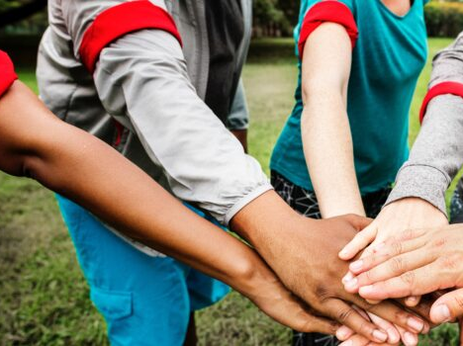
Teambuilding
Teambuilding handler om at øge både opgave- og socialkohæsion således, at teamet bliver så effektivt og velfungerende som muligt.
Eksempler:
Bevidstgørelse af sprogbrug for teamet
Overlevelsesture: Sammenhold og reaktionsmønstre
Biograftur
Andre idrætsgrene
Opstilling af målsætning → ejerskab
3 områder: Teamstrukturen – f.eks. Arbejde med at forstå og klarlægge roller og positioner, samt normer og adfærdsregler. Teammiljøet – f.eks. Et særpræg, der adskiller det fra andre hold (Island). Teamprocesser – situationer, hvor man ofrer sig for holdet.

Slide 22
Overvej følgende
Hvordan kan subgrupper påvirke et holds sammenhold negativt.
Overvej jeres roller i volleyball/idrætsundervisningen.

